Slide 1
Proyecto final Xavier rodriguez curso: Cloud computing profesor: Javier a. dastas

Slide 2
DESCRIPCION DEL PROYECTO
¿ QUE HACE LA APLICACION ?
LA APLICACION DE MARCAR CREAR TAREAS Y MARCARLAS COMO HECHAS O REMOVERLA DE LA APLICACION.
¿ A QUE NECESIDAD RESPONDE ?
ES BUENA PARA ESTAR CLARO EN CUALES TAREAS YA HAS TERMINADO Y ESTAR MAS ORGANISADO EN TUS TRABAJOS DE TRABAJO O CLASES.

Slide 3
ARQUITECTURA EN AZURE
USUARIO
HTTPS
APP SERVICE
ODBC
SQL DATABASE
STORAGE

Slide 4
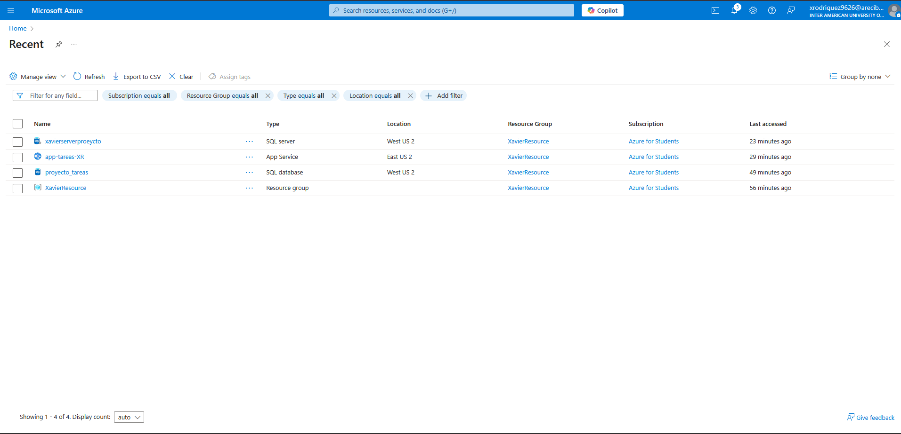
Imagen de los servicios creados en azure

Slide 5
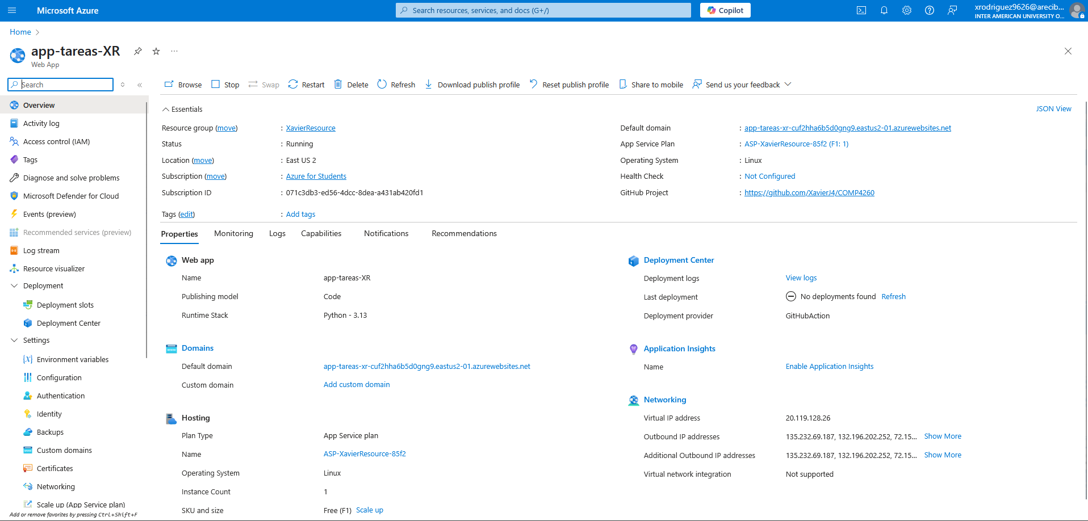
Web app Service

Slide 6
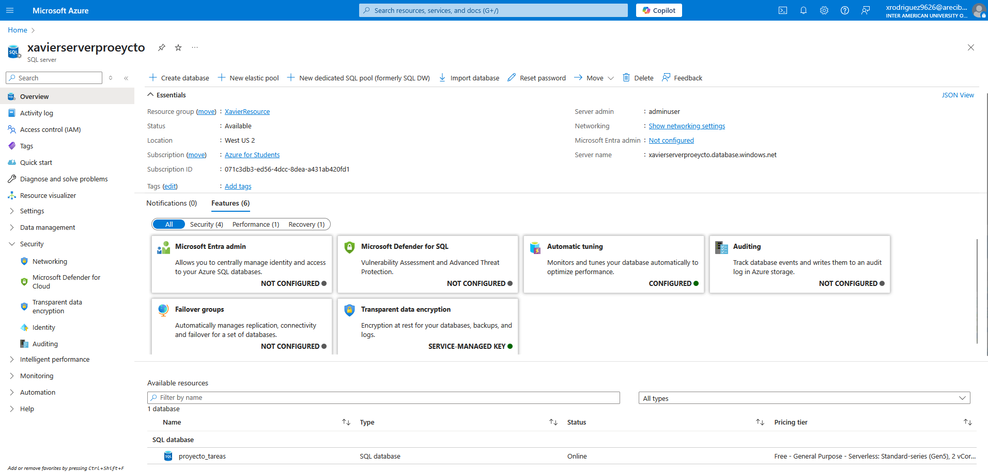
SQL server

Slide 7
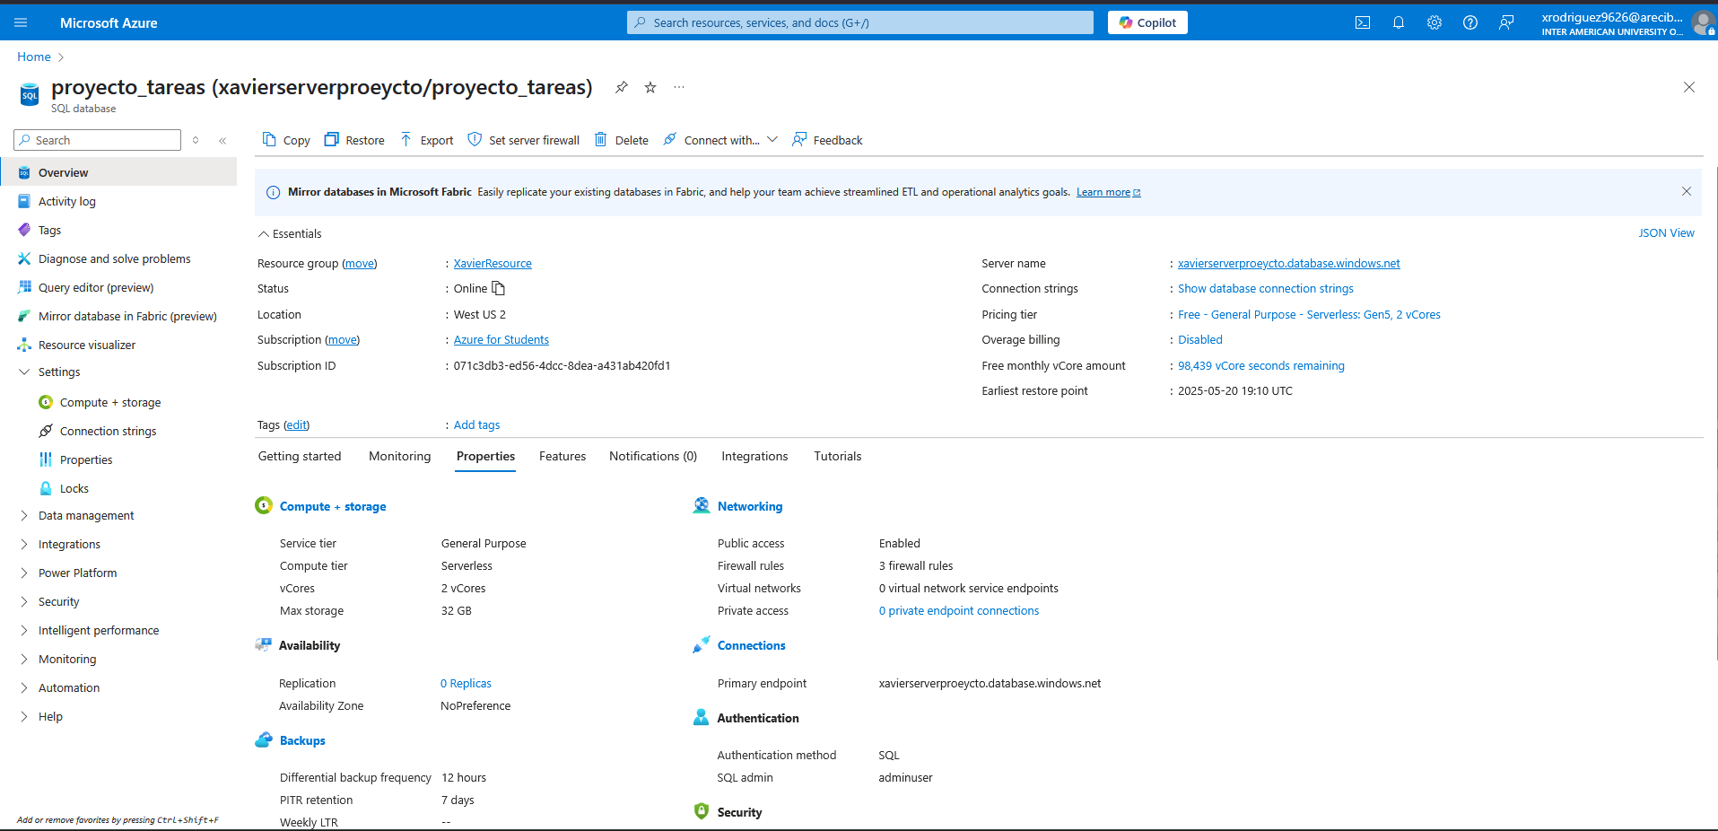
SQL database

Slide 8
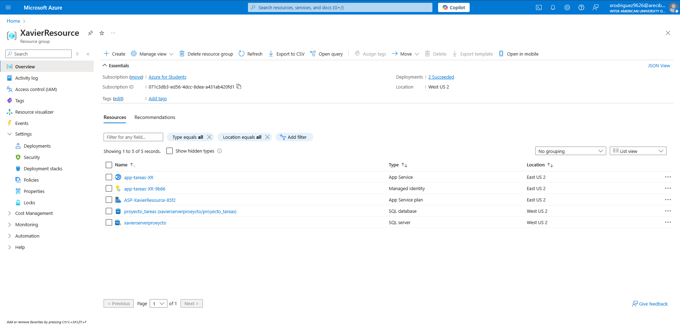
Resource group

Slide 9
TECNOLOGIAS UTILIZADAS
Flask, bootstrap, Azure SQL, App service, Azure DB
Los servicios en Azure todos son gratuitos para estudiantes
https://github.com/XavierJ4/COMP4260

Slide 10
Retos y soluciones
Retos fueron que no pude conectar hacia los servicios en Azure pero si pude hacerlo “hardcoded” y me funcione pero no pude encontrar solución para poder conectarlos directamente a azure.

Slide 11
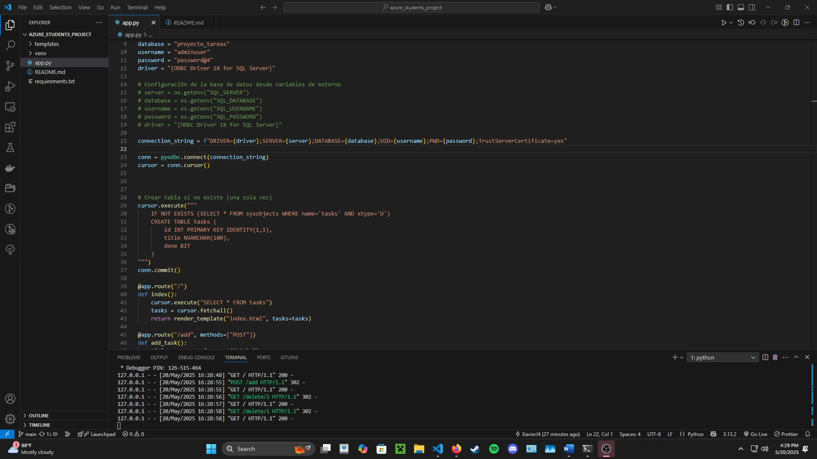
DEMO

Slide 12
Lecciones aprendidas
Aprendi a como crear bases de datos en un servidor cloud y varias cosas sobre el cloud en companias y como son usadas al igual sobre los costos que son necesarios para poder correr servidores en esas companias.

Slide 13
Gracias

